Slide 1
01.14 Meeting - 15
吳定洋
1

Slide 2
Table of contents
01
Exploring How to Enhance Positioning Accuracy by Updating a Limited Number of Access Points (Upgrading APs to Support FTM)
Purpose of the Experiment
Methodology
Expected Outcomes
Experiment
Hypothesis and Conclusion
2

Slide 3
Recap – Baseline model
3

Slide 4
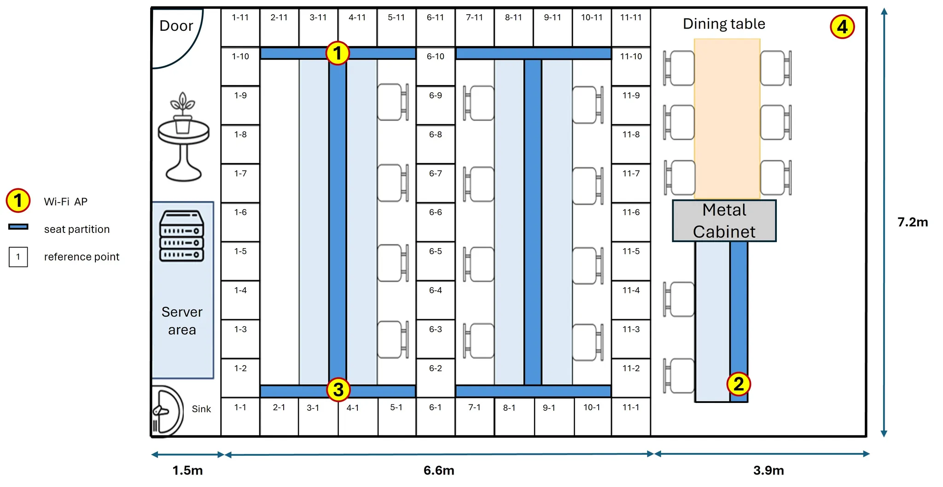
Baseline model: 使用 4 個 AP 的 RSSI 資料作為 fingerprints，訓練 KNN model 來當作室內定位模型
RP Label | AP1_Rssi | AP2_Rssi | AP3_Rssi | AP4_Rssi
1-1 | -65 | -68 | -65 | -50
1-1 | -65 | -68 | -64 | -54
1-1 | -65 | -69 | -64 | -52
11-11 | -59 | -67 | -46 | -61
Baseline model 使用資料示意圖
實驗場景 AP 配置圖
4

Slide 5
Purpose of the Experiment
5

Slide 6
實驗探討透過更新少量 Wi-Fi AP 設備，如何有效提升室內定位模型的準確度。
AP 更新數量的影響：比較更新不同數量的 AP 設備（例如 1 個、2 個、3 個等）對定位模型準確度的提升幅度。
AP 更新優先順序的比較：針對特定的 AP 設備（如 AP1、AP2、AP3、AP4），分析更新哪一個 AP 對於模型準確度的提升最為顯著，並進行優先順序排序。
AP 部署策略的影響：討論 AP 在室內空間的部署位置如何影響整體定位準確度，以找出最佳部署策略。
6

Slide 7
Methodology
7

Slide 8
Baseline Model:
實驗的基礎模型僅使用 AP 的 RSSI 資料作為特徵輸入，即：
特徵： ， 這代表所有 AP 都是舊設備（不支援 FTM）
模擬 AP 更新:
為模擬設備更新情境，將 distance（距離資訊） 作為額外的特徵，來假設某個 AP 已更新為支援 FTM 的設備。例如：
訓練資料變化： ，這表示 AP1 已更新為支援 FTM 的 AP，並能提供額外的 distance 資訊。
模擬情境比較:
模擬不同 AP 的更新情境，如更新 AP1、AP2、AP3 或 AP4。
比較不同情境下，模型的定位準確度提升幅度，找出最具影響力的 AP 更新策略。
AP1_Rssi | AP2_Rssi | AP3_Rssi | AP4_Rssi
AP1_Rssi | AP2_Rssi | AP3_Rssi | AP4_Rssi | AP1_distance
8

Slide 9
Expected Outcomes
9

Slide 10
透過分析更新 AP 設備的數量和順序，以及部署位置的影響，期望 提供一套優化 AP 部署和升級策略的建議，以提升室內定位系統的精度和可靠性。
10

Slide 11
Experiment
11

Slide 12
在只升級 1 個 AP 的情境下，針對 AP1、AP2、AP3、AP4 分別進行升級，每次升級一個 AP，計算模型的 MDE 值。最後，將這四次實驗的 MDE 取平均值 作為「1 AP 升級」的結果。
升級 2 個 AP 的情境下，針對 AP1、AP2、AP3、AP4 分別取兩個 進行升級，計算模型的 MDE 值。最後，將這六次實驗的 MDE 取平均值 作為「2 AP 升級」的結果。
升級 3 個 AP 的情境下，針對 AP1、AP2、AP3、AP4 分別取三個 進行升級，計算模型的 MDE 值。最後，將這四次實驗的 MDE 取平均值 作為「3 AP 升級」的結果。
12

Slide 13
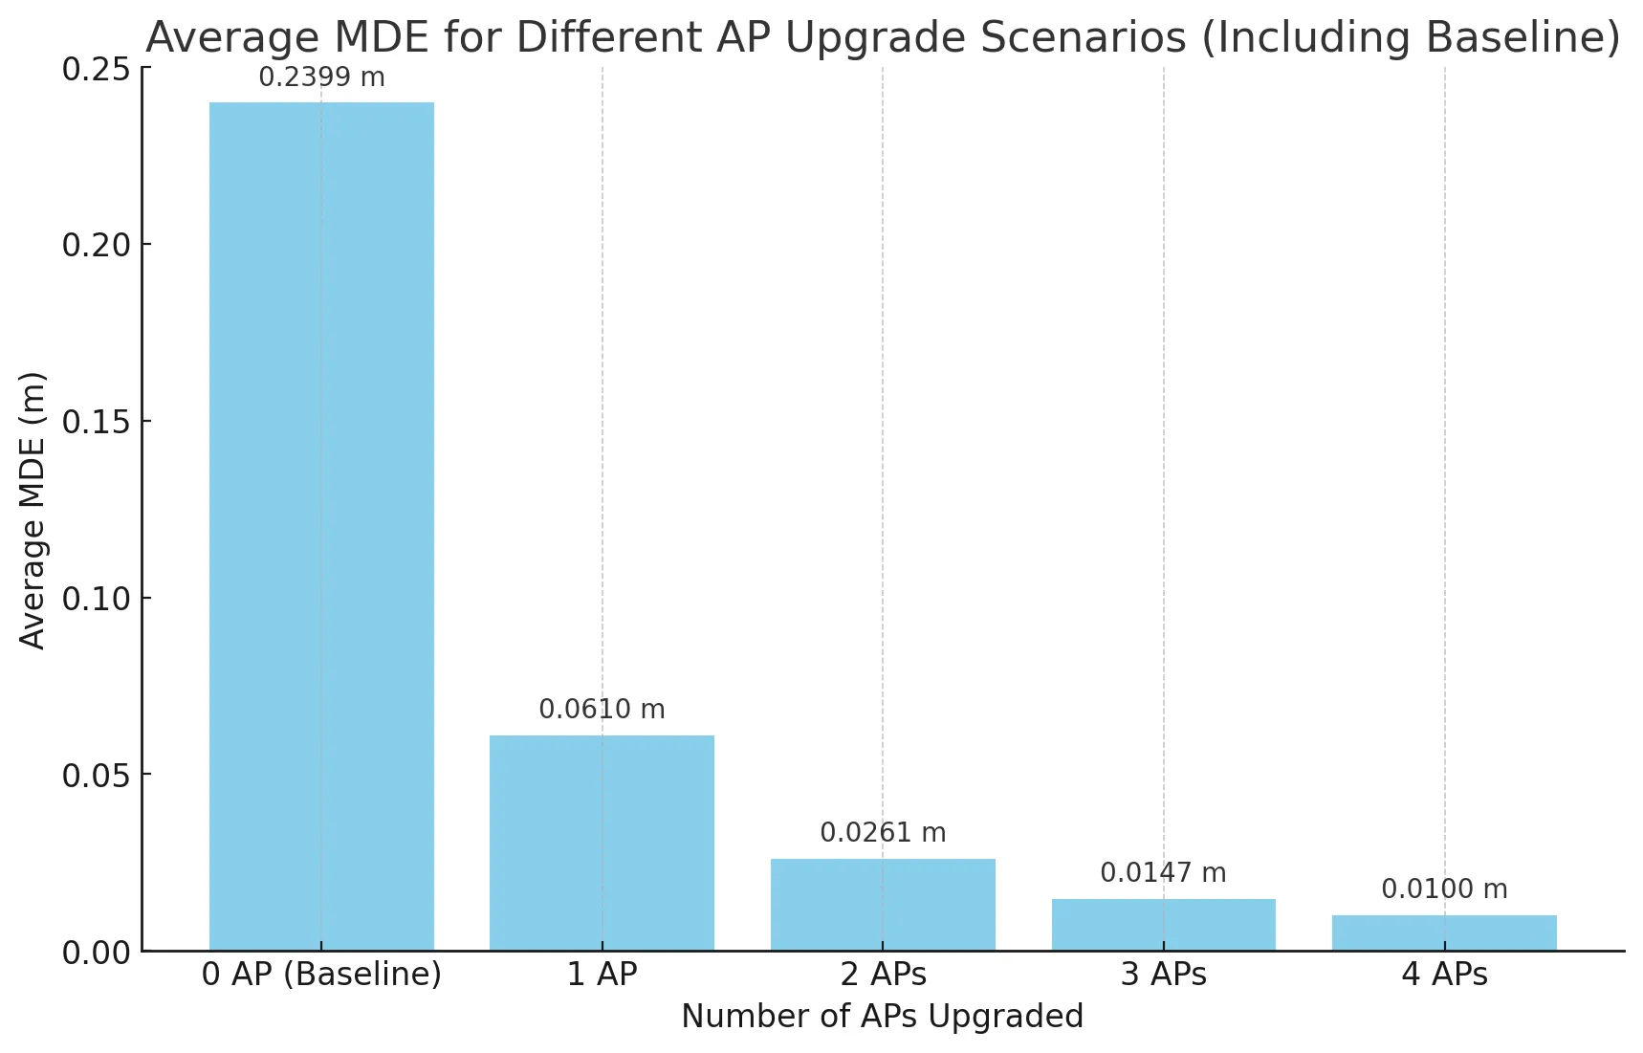
在有支援 FTM 的 AP 加入後，定位準確度明顯提升，並隨著更新 AP 數量的增加，準確度隨之提升
在只更新 1 個 AP 的情況下，平均 MDE 為 0.0610 m，準確度為 Baseline 的 3.93 倍
更新 2 個 AP 的情況下，平均 MDE 為 0.0261 m ，確度為 Baseline 的 9.19
13

Slide 14
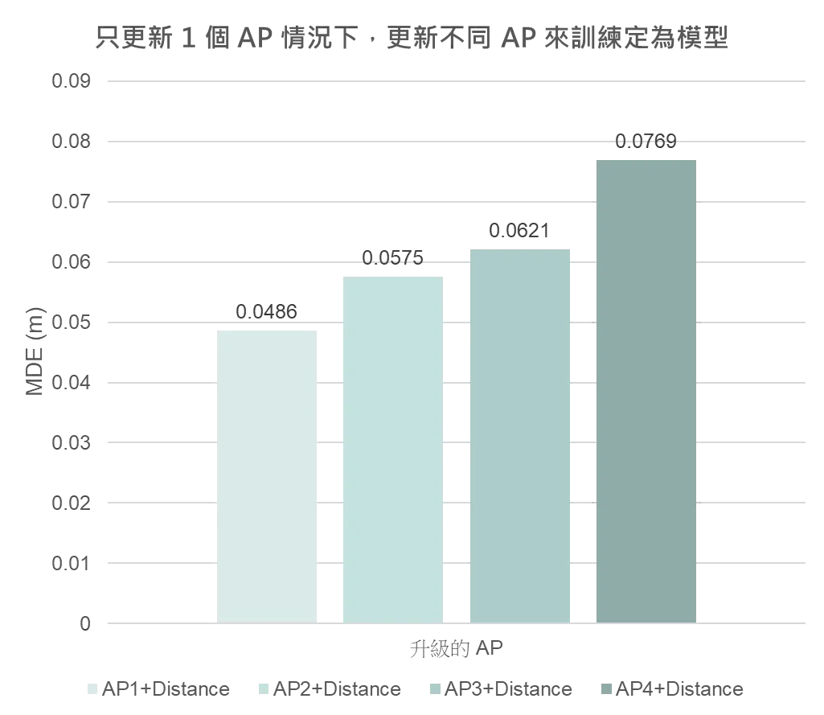
更新 AP 之部署位置之討論
模型(AP1+Distance): 模擬升級 AP1 的場景，使用 fingerprints 如下
模型(AP2+Distance): 模擬升級 AP2 的場景，使用 fingerprints 如下
模型(AP3+Distance): 模擬升級 AP3 的場景，使用 fingerprints 如下
模型(AP4+Distance): 模擬升級 AP4 的場景，使用 fingerprints 如下
只更新 1 個 AP 情況下，更新不同 AP 來訓練定為模型:
AP1_Rssi | AP2_Rssi | AP3_Rssi | AP4_Rssi | AP1_distance
AP1_Rssi | AP2_Rssi | AP3_Rssi | AP4_Rssi | AP2_distance
AP1_Rssi | AP2_Rssi | AP3_Rssi | AP4_Rssi | AP3_distance
AP1_Rssi | AP2_Rssi | AP3_Rssi | AP4_Rssi | AP4_distance
發現：在只升級 1 個 AP 的情境下，觀察到， 更新 AP1 的模型 AP1+Distance 模型，比其他 AP 的升級情境有更明顯的準確度提升，平均 MDE 降至 0.0486 m，顯著低於其他 AP 的升級效果
14

Slide 15
更新 AP 之部署位置之討論
假設與探討:
假設這種差異可能來自於 AP 的 LOS（Line of Sight）和 NLOS（Non-Line of Sight）參考點的分布。因此，我們進一步分析了 AP1 至 AP4 的位置與每個 Reference Point（RP）之間的 LOS/NLOS 關係。
各個 AP LOS/NLOS RP 數量
AP 編號 | LOS RP 數量 | NLOS RP 數量
AP1 | 36 個 | 13 個
AP2 | 34 個 | 15 個
AP3 | 36 個 | 13 個
AP4 | 18 個 | 31 個
下一頁會有針對每個 AP 的 LOS/NLOS RP 的分布圖
15

Slide 16
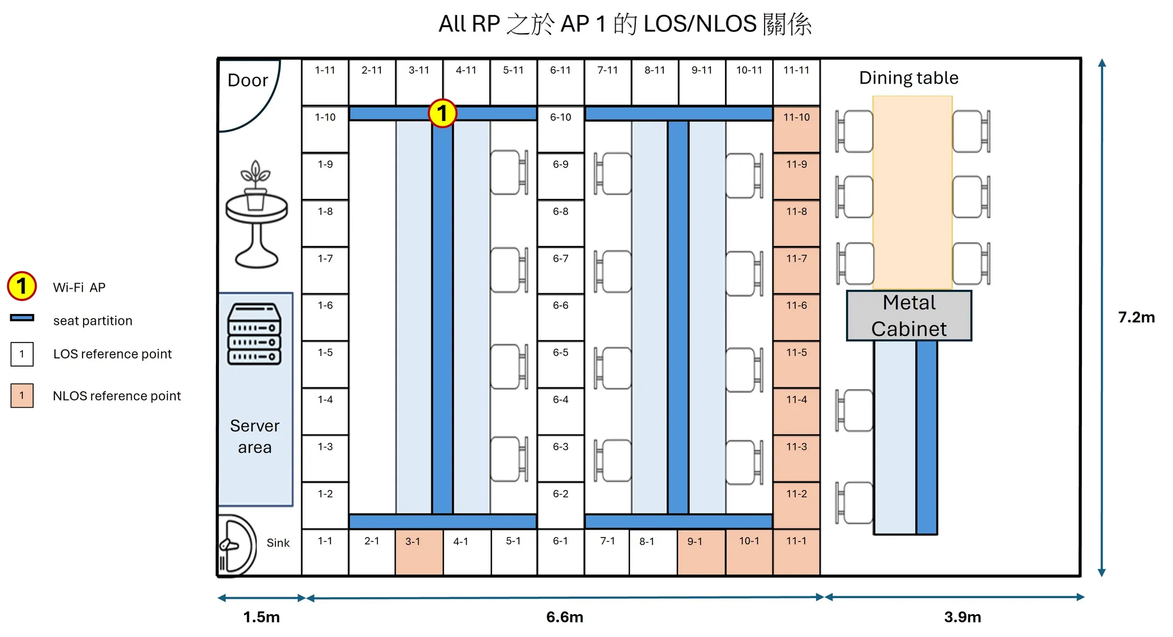
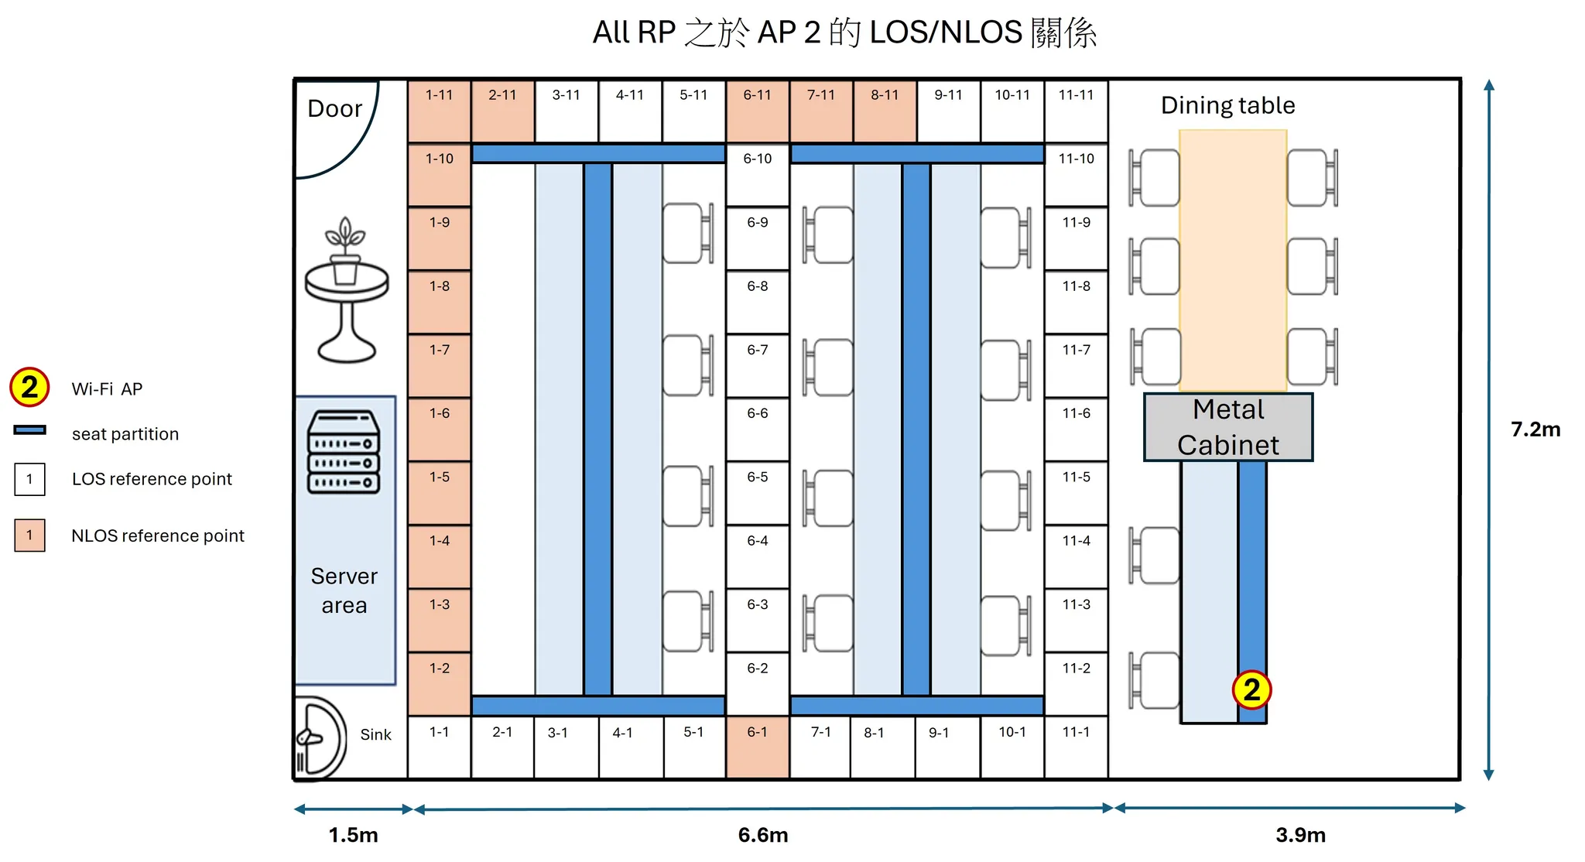
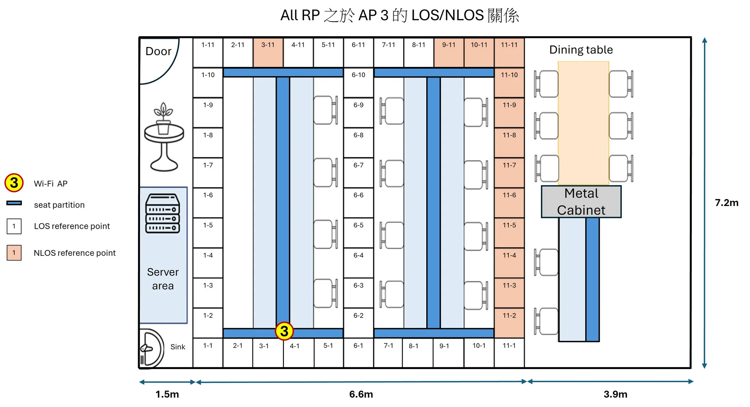
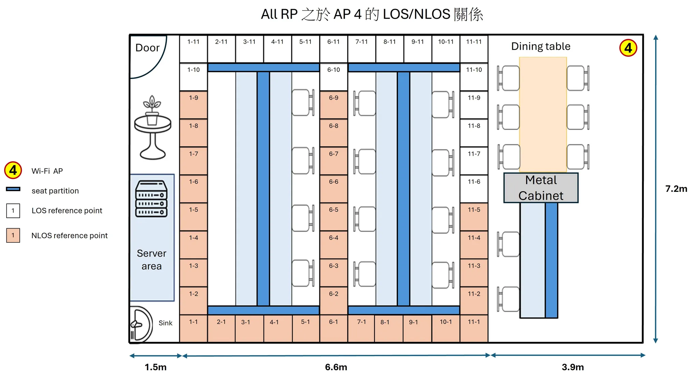
更新 AP 之部署位置之論
針對每個 AP 的 LOS/NLOS 情境製作了以下分布圖:
16

Slide 17
更新 AP 之部署位置之論
結果發現:
AP1 的 LOS 參考點數量最多，相較於其他 AP，有更多 RP 與 AP1 之間沒有受到遮蔽物的阻
相對地，AP4 的 NLOS 參考點數量最多，因此其升級後的效果最不顯著
為更加以驗證 LOS（Line of Sight）和 NLOS（Non-Line of Sight）RP 分布對於 AP 部屬以提升定位準確度的影響，將實驗更新 2 個 AP 情況下，更新不同 AP 組合來訓練定為模型
17

Slide 18
更新 AP 之部署位置之討論
模型(AP1, AP2+Distance): 模擬升級 AP1, AP2 的場景，使用fingerprints 如下
模型(AP1, AP3+Distance): 模擬升級 AP1, AP3 的場景，使用fingerprints 如下
模型(AP1, AP4+Distance): 模擬升級 AP1, AP4 的場景，使用fingerprints 如下
模型(AP2, AP3+Distance): 模擬升級 AP2, AP3 的場景，使用 作為 fingerprints
模型(AP2, AP4+Distance): 模擬升級 AP2, AP4 的場景，使用fingerprints 如下
模型(AP3, AP4+Distance): 模擬升級 AP3, AP4 的場景，使用fingerprints 如下
更新 2 個 AP 情況下，更新不同 AP 組合來訓練定為模型:
AP1_Rssi | AP2_Rssi | AP3_Rssi | AP4_Rssi | AP1_distance | AP2_distance
AP1_Rssi | AP2_Rssi | AP3_Rssi | AP4_Rssi | AP1_distance | AP3_distance
AP1_Rssi | AP2_Rssi | AP3_Rssi | AP4_Rssi | AP1_distance | AP4_distance
AP1_Rssi | AP2_Rssi | AP3_Rssi | AP4_Rssi | AP2_distance | AP3_distance
AP1_Rssi | AP2_Rssi | AP3_Rssi | AP4_Rssi | AP2_distance | AP4_distance
AP1_Rssi | AP2_Rssi | AP3_Rssi | AP4_Rssi | AP3_distance | AP4_distance
18

Slide 19
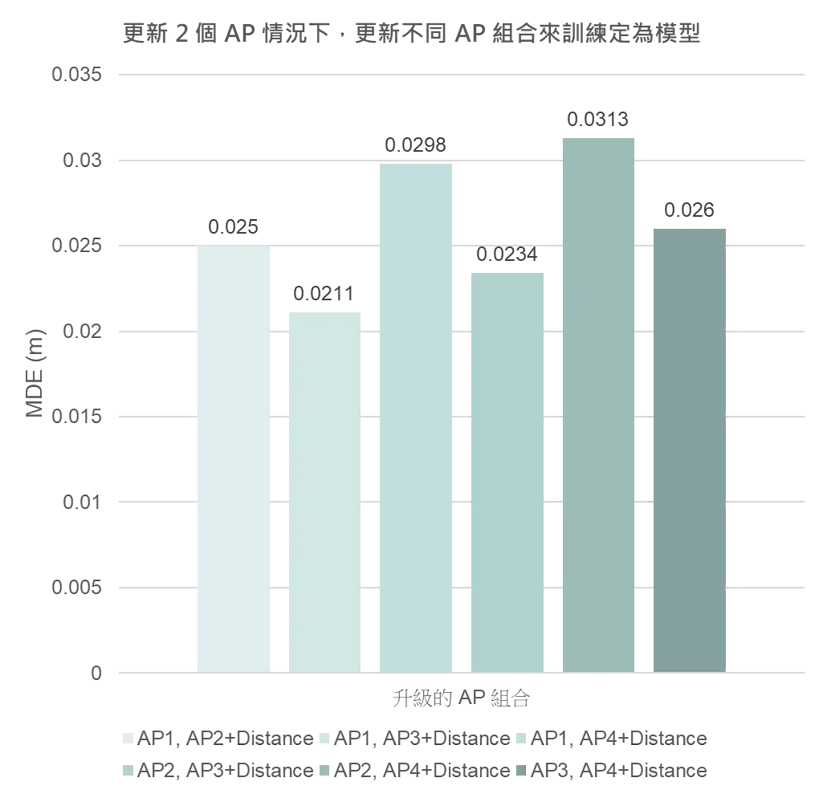
更新 AP 之部署位置之討論
準確度最好的是 AP1, AP3 的組合
準確度最差的是 AP2, AP4 的組合
根據 LOS/NLOS 的分布情況，發現 AP1 和 AP3 的 LOS RP 數量最多，而 AP2 和 AP4 的 LOS RP 數量最少。因此，進一步驗證推論：模型準確度可能與 AP 部署位置的 LOS/NLOS RP 數量存在正相關。AP 部署在 LOS RP 較多的位置時，模型的定位準確度將更高。
AP 編號 | LOS RP 數量 | NLOS RP 數量
AP1 | 36 個 | 13 個
AP2 | 34 個 | 15 個
AP3 | 36 個 | 13 個
AP4 | 18 個 | 31 個
19

Slide 20
Hypothesis and Conclusion
20

Slide 21
AP 更新數量的影響：
隨著更新 AP 數量增加，定位準確度隨之提升
AP 更新優先順序的比較：
AP 更新優先順序為: AP1 > AP2 > AP3 > AP4，從只更新 1 個 AP 情況下，不同模型之MDE所得
AP 部署策略的影響：
初步推測，AP 部署位置的 LOS/NLOS RP 數量存在正相關。AP 部署在 LOS RP 較多的位置時，模型的定位準確度將更高。
後續：
研究除了AP 部署位置的 LOS/NLOS RP 數量之外的其他可能性
21

Slide 22

Thanks for Listening!
22

Slide 23
I

Slide 24
II

Slide 25
III

Slide 26
IV

Slide 27
V

